Slide 1

Programmeren in C#
Basiskennis

Slide 2
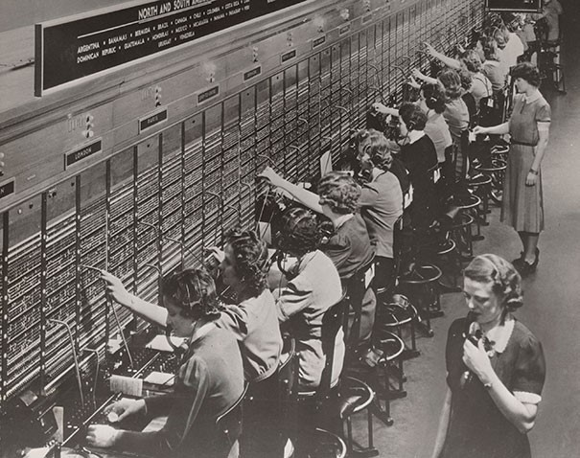
Programmeren Inleiding

Slide 3
Wat is programmeren?
Een computer is eigenlijk een veredelde rekenmachine, die zeer krachtig is, maar in essentie ook heel dom is.
Een programmeur moet aan die machine stap voor stap opdrachten geven om een bepaalde opdracht te voltooien.
De computer zal dan ook exact doen wat het programma voorschrijft
Een reeks instructies die de computer uitvoert om tot het gewenste resultaat te komen, noemen we een algoritme

Slide 4
Programmatie
Welke stappen volgen we bij het ontwerp van een programma?
Een goede beschrijving van het probleem
Data? Inkomende – Uitgaande
Fun: het ontwerp van de code.
Bewijs leveren dat je programma werkt! => Testing!

Slide 5
Wat is C#?
Het is een object georiënteerde taal
Toont gelijkenissen met C, C++ en Java
Wordt gecompileerd en niet geïnterpreteerd
Speciaal ontworpen om in een .Net omgeving te werken

Slide 6
.Net platform
CLI : Common Language Infrastructure
Taal neutraal framework
Bevat:
CTS -> Common Type System
Metadata
CLS -> Common Language Specification
VES -> Virtual Execution System
CLR: Common Language Runtime
Virtuele machine waarin de code wordt uitgevoerd
JIT compiling
Zorgt voor Type mapping, GC (garbage collector), …
Compileert naar Windows, Linux, MacOS, IOs en Android

Slide 7
Compilatie in .Net
Compilatie naar een tussentaal : CIL (Common Intermediate Language)
Resultaat wordt opgeslagen in een Assembly
Dit is meestal een DLL of een EXE
Er kunnen ook resources in opgeslagen worden zoals foto’s, tekst, geluid…
Uitwisselbaar tussen andere assemblies binnen het framework
JIT compiling door de CLR
Omzetten naar lokale machinetaal op het moment dat dit deel wordt gebruikt
C# Code
Compileren
CIL
Assembly
CLR
Assembly
JIT Compilatie
Computer code

Slide 8
Coderen in C#
Naamgeving
Goede afspraken zijn nodig om de leesbaarheid te verhogen
C# is hoofdletter gevoelig. Dit is niet zo bij alle talen (VB.Net)
Let op wanneer je code uitwisselt met een Visual Basic applicatie!
Bij conventie zijn volgende schrijfregels gangbaar in C# code:
Parameters, lokale variabelen en private velden : camelCase. -> myVar
Andere identifiers: PascalCase -> MyFunction();
Keywords
Dit zijn benamingen die een speciale betekenis hebben voor de compiler
Bijv class, enum, int, decimal, …
Deze kunnen (best*) niet gebruikt worden als keyword

Slide 9
Opmerkingen toevoegen in code
Wordt gebruikt om de leesbaarheid te verhogen
We kunnen moeilijk verstaanbare code toelichten
2 manieren:
Lijn: //
De rest van de lijn wordt beschouwd als commentaar:
int myVar = 0; //Dit is mijn variable
Blok: /* */
De tekst binnen de commentaar markering wordt beschouwd als een opmerking
Gebruikt om meerdere lijnen toe te voegen
We kunnen ook opmerkingen tussen de code plaatsen:
int myVar /* De waarde moet standaard negatief zijn !! */ = -1;
Commentaar wordt genegeerd door de compiler
Overdrijf ook niet met opmerkingen!

Slide 10
Types
Voorgedefinieerde Types
Gekend door de compiler / CLR
Getallen, tekst, datum, logische types
Bijv : int, long, float, string, bool,…
Zelf gecreëerde Types
In C# is het zeer makkelijk om zelf types te creëren
Met behulp van class, struct, interface

Slide 11
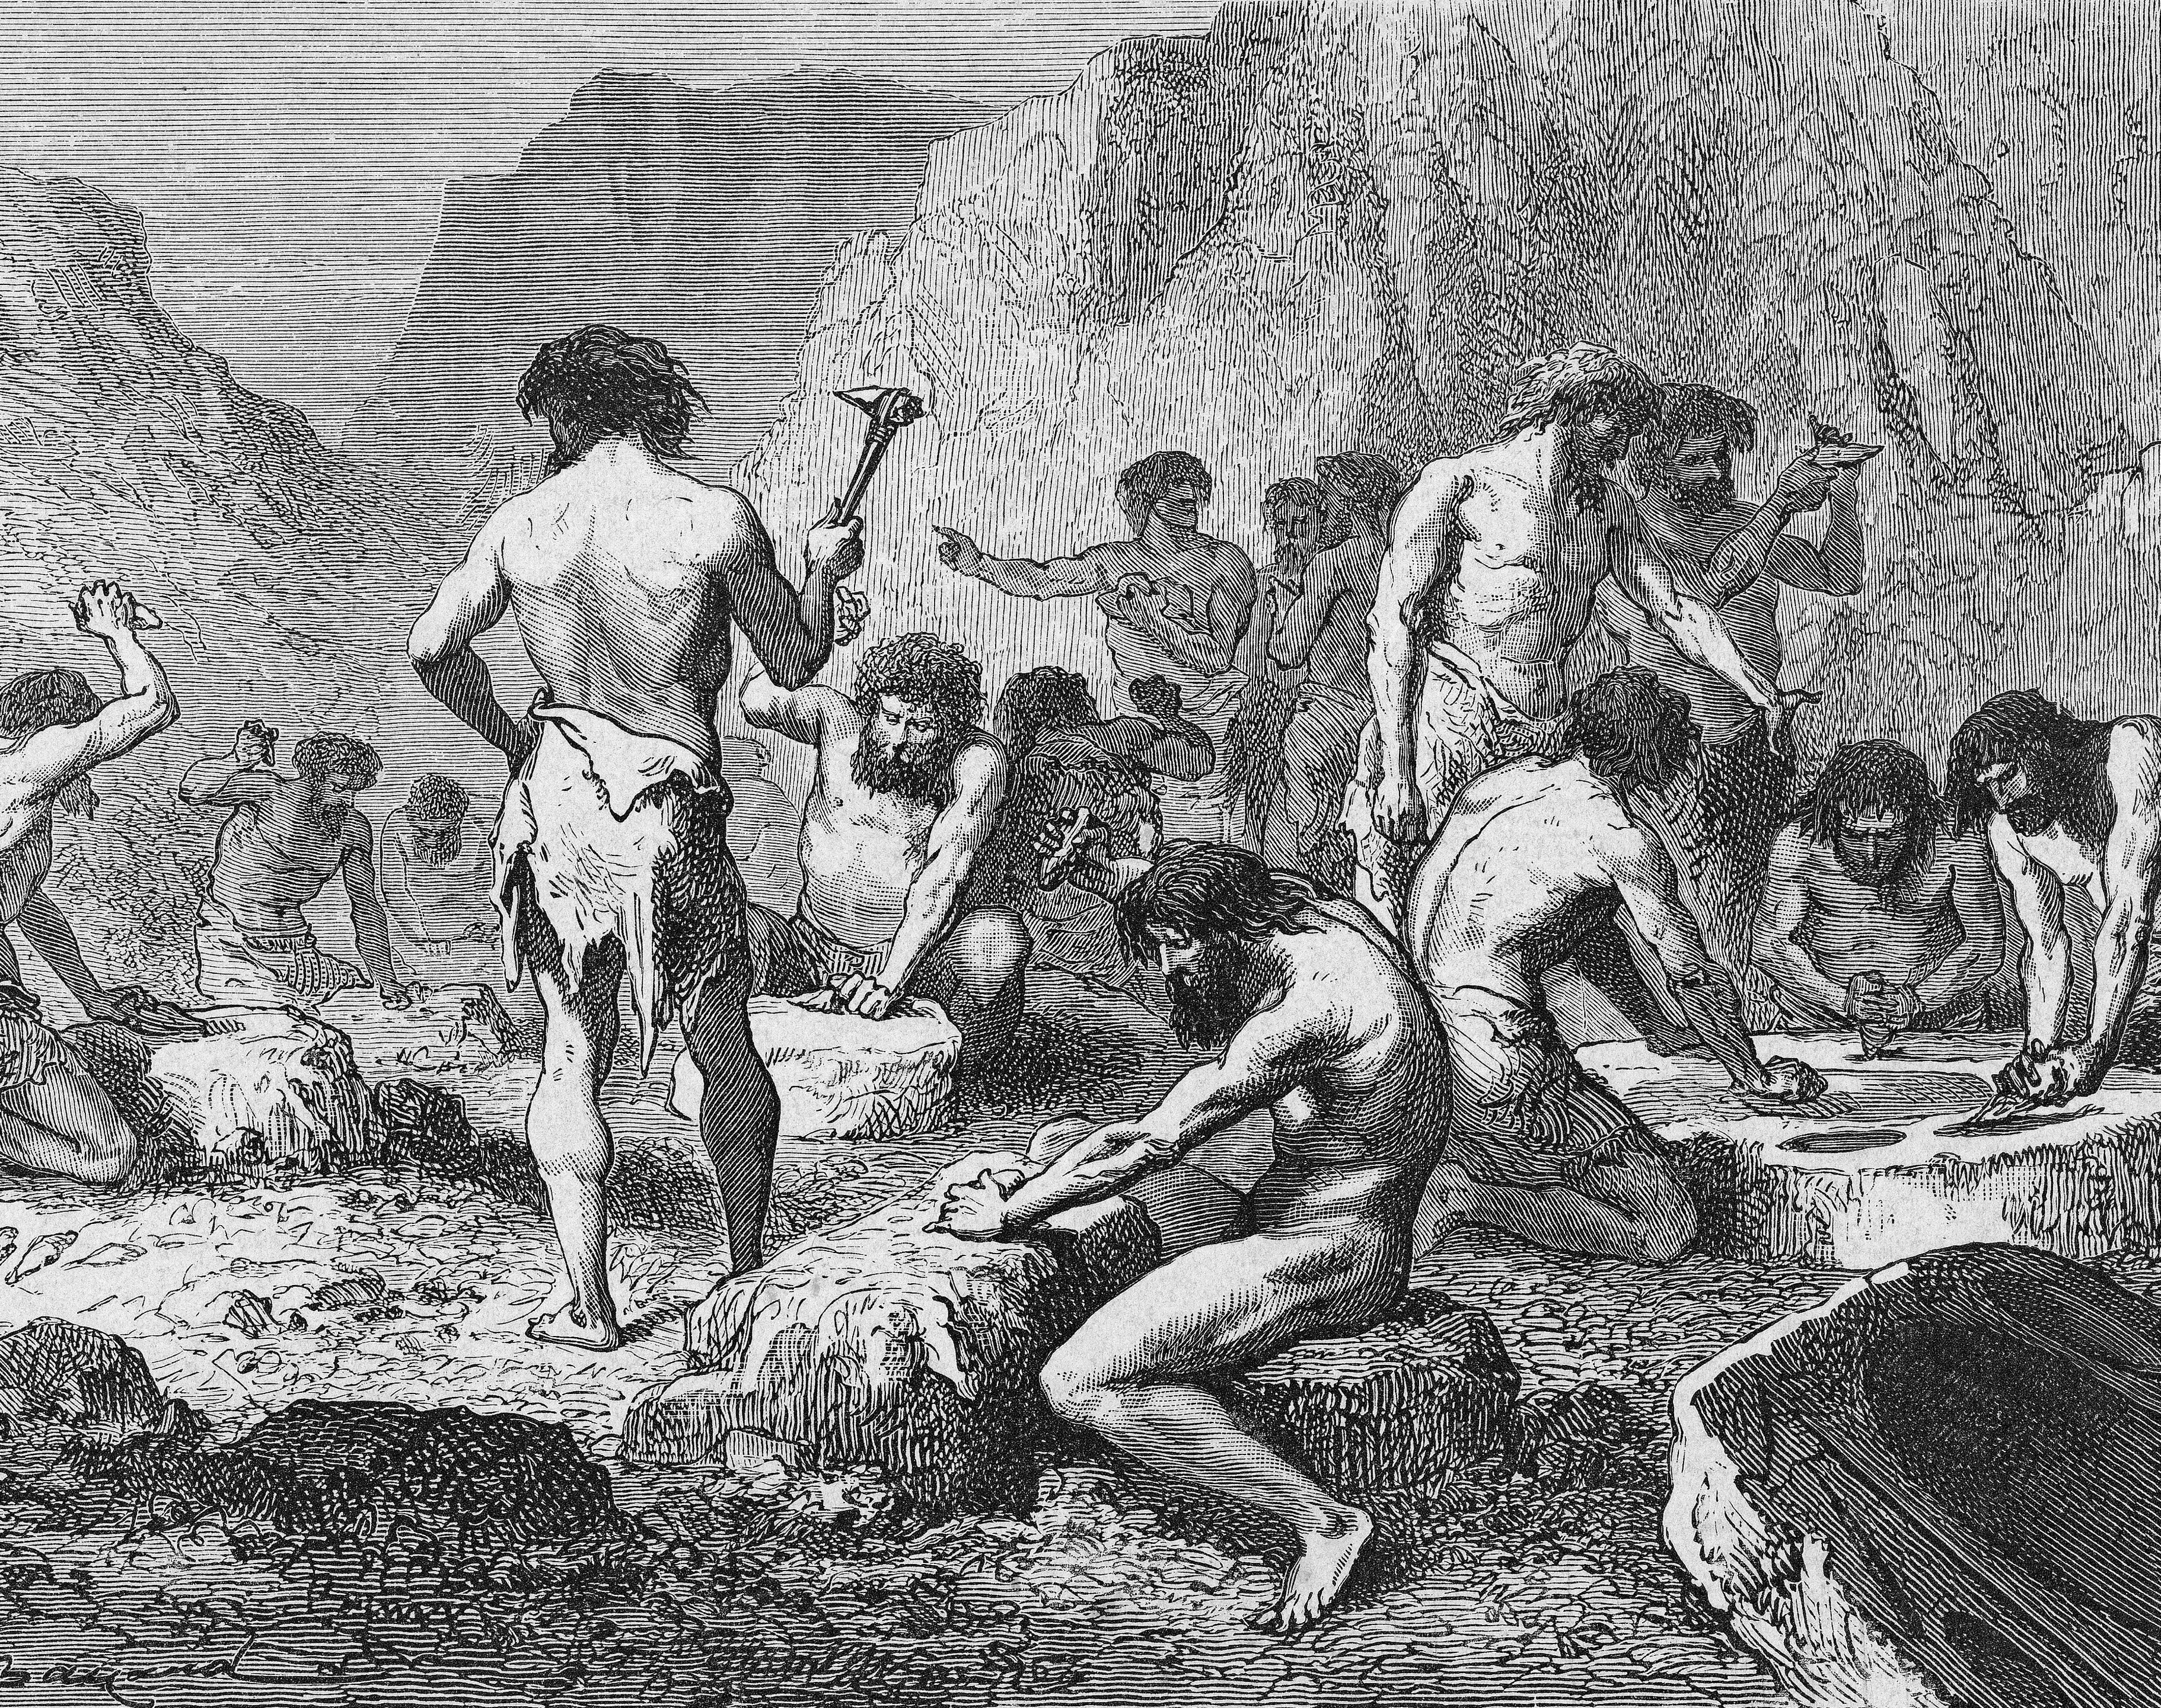
Primitieve Datatypes

Slide 12
Primitieve datatypes
Binnen .Net zijn een aantal types gedefinieerd die we gebruiken om met data te werken.
Elk type is geschikt om met bepaalde data om te gaan.
We moeten dus zorgvuldig kiezen welk datatype we gaan gebruiken afhankelijk de data die we moeten verwerken en opslaan.
Het gekozen type bepaalt ook de hoeveelheid plaats dit inneemt in het geheugen.
We hebben specifieke types die we gebruiken om het verwerken van gehele getallen, comma getallen, binaire data of tekst.

Slide 13
Gehele getallen
Indien we een geheel getal willen weergeven gebruiken we een van volgende primitieve types:
byte => kan een getal tussen 0 en 255 opslaan.
sbyte => kan een negatieve byte tussen -128 tot 127 opslaan
short => 16 bit getal tussen -32,768 en 32,767
ushort => 16 bit getal tussen 0 en 65,535.
int => 32 bit getal tussen -2 147 483 648 en 2 147 483 647
uint => 32 bit getal tussen 0 en 4 294 967 295
long => 64 bit getal tussen -9 223 372 036 854 775 808 en 9,223,372,036,854,775,807
ulong => 64 bit getal tussen 0 en 18 446 744 073 709 551 615

Slide 14
Komma getallen
Als we een niet geheel getal, een komma getal willen voorstellen, gebruiken we:
float => 4 bytes
double => 8 bytes
decimal => 16 bytes

Slide 15
Tekst, tijd en datum
Tekst stellen we voor met 1 van volgende datatypes
char => Stelt 1 karakter voor.
string => Een string bevat 0 of meerdere chars
Datum en tijd hebben volgende datatypes:
DateTime => Datum en tijd worden bijgehouden, vertrekkende van de lokale tijdzone
DateTimeOffset => Datum en tijd, vertrekkende van de UTC tijd
Vanaf .Net 6 kennen we ook:
DateOnly => Enkel de datum wordt bijgehouden
TimeOnly => Enkel de tijd wordt bijgehouden

Slide 16
Variabelen
Variabelen worden gebruikt om tijdelijke dat in op te slaan
Wanneer het programma data krijgt van een externe bron (een gebruiker geeft iets in via een scherm, en bestand wordt uitgelezen, …), moeten we die informatie ergens tijdelijk wegschrijven. Hiervoor gebruiken we dus variabelen.
Variabelen zijn altijd van een bepaald datatype, dat op voorhand moet gekend zijn.
Tekst gaat in een string
Nummers in een integer, decimal, double, … afhankelijk
De naamgeving is belangrijk:
Hoofdletter ≠ kleine letter => FirstName ≠ firstName ≠ firstname
Je mag geen woorden gebruiken die C# zelf gebruikt, dit noemen we keywords (bijvoorbeeld bool, integer, string, enum, …)
Bij afspraak beginnen we een variabele in C# met een kleine letter, elk betekenisvol woord we verder binnen 1 variabele gebruiken begint met een hoofdletter
Bijvoorbeeld: firstName
Probeer steeds een duidelijke naam te geven zodat iedereen weet wat de variabele bevat

Slide 17
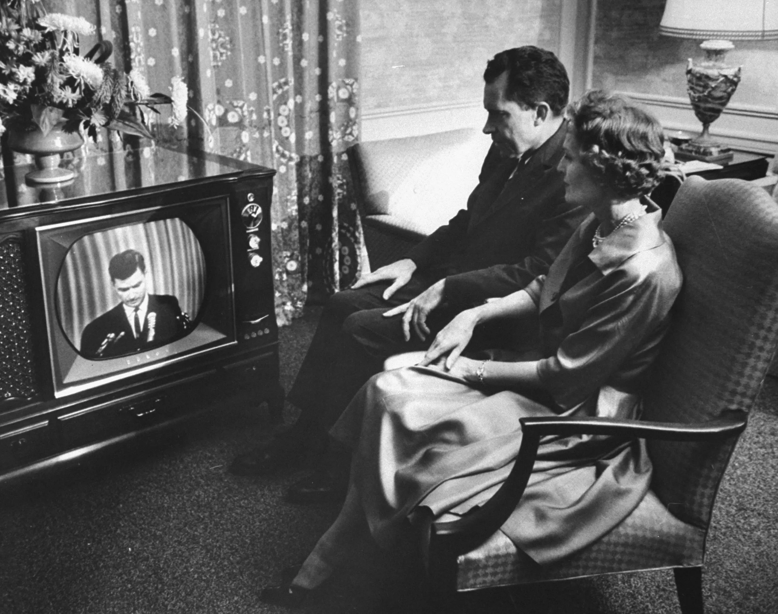
Werken met een console app

Slide 18
Console applicaties, de basis
Een console applicatie wordt uitgevoerd in een shell venster van het operating systeem.
Via het Console type kan je communiceren met dat venster
Bijvoorbeeld Console.WriteLine
We kunnen data op die console plaatsen
Console.WriteLine(…) => schrijft een tekst op het scherm gevolgd met een new line
Console.Write(…) => schrijft tekst op een console zonder die new line. Elke volgende lijn wordt gewoon achter deze tekst geplaatst.
We kunnen input vragen van de gebruiker
Console.ReadLine() => de console leest de tekst tot een enter wordt gegeven
Console.ReadKey => de console leest exact 1 karakter
Deze waarden worden in een variabele bewaard.

Slide 19
Labo
Basis
Maak een nieuw C# console project aan
Tel 2 gehele getallen op en druk het resultaat af.
Tel 2 kommagetallen op en druk het resultaat af.
Vraag de gebruiker om tekst in te geven en druk daarna die tekst af
Moeilijker:
Vraag de gebruiker om 2 getallen in te geven. Ken die getallen toe aan een integer en tel ze bij elkaar op. Druk het getal af.

Slide 20

Value en Reference Datatypes

Slide 21
Value en Reference Types
Structureel verschil, zowel intern als in het gebruik
Value types worden gestockeerd in de Stack
De Stack werkt sequentieel en is netjes geordend
Reference types worden opgeslagen in de Heap
De Heap is het ongeordende geheugen en wordt beheerd door de GC (garbage collector)

Slide 22
Value types
De inhoud van een value type wordt beschouwd als een waarde
Bij het kopiëren van een value type wordt de inhoud gekopieerd
int a = 1;
int b = a;
a = 3;
Console.WriteLine(“b = “+b);
output=> b = 1
We kunnen een value type maken door een ‘struct’ te declareren
public struct PointTo {
public int x;
public int y;
public PointTo(int xPos,int yPos) { x = xPos; y = yPos; }
}

Slide 23
Reference types
Heeft 2 delen: een object en een referentie naar dat object
Het object bevat de waarde, het gedeclareerde type bevat een referentie naar het object.
Het is mogelijk dat er meerdere referenties wijzen naar dezelfde waarde(n)
Een referentie kan ook leeg zijn => null
Als er geen enkele referentie meer naar het object wijst wordt deze verwijderd door de GC
Referentie 1
Object
Int x
Referentie 2
Int Y

Slide 24
Een reference type declareren
We kunnen een reference declareren door ‘class’ te gebruiken ipv ‘struct’
public class PointTo {
public int x;
public int y;
public PointTo(int xPos,int yPos) {
x = xPos;
y = yPos;
}
}
Ook interface, delegate, string, object, … zijn reference types

Slide 25
Labo
Maak een nieuw C# console project aan
Creëer een value type waarin we de hoogste en de laagste temperatuur kunnen weergeven, genaamd ValueTemp
Creëer ook een reference type met hetzelfde doel: RefTemp
Declareer 3 temp instanties van elk type en wijs het 2de aan het eerste toe.
Stel het 2de Type gelijk aan het eerste en laat het derde leeg (niet toewijzen)
Wijzig de temperatuur van het eerste van elk type.
Druk het resultaat af

Slide 26

Wat gebeurt er binnen in de CLR ?

Slide 27
Verschil tussen Stack en Heap
De Stack:
Is sequentieel opgebouwd
Elke thread heeft zijn eigen stack
De stack is zelf onderhoudend
Wanneer een element niet meer wordt gebruikt dan wordt het verwijderd
De Heap
Is niet sequentieel
De heap wordt gedeeld!
Wanneer een object niet meer is gebruikt, dient deze verwijderd te worden door de eigenaar
In .Net is dit gelukkig de taak van de garbage collector
Stack
Heap

Slide 28
Wat gaat waar ?
Stack:
Alle value types worden in de Stack geplaatst
De waarde zelf komt terecht in de Stack
Heap:
Wanneer we een reference type creëren wordt er in de Stack een pointer aangemaakt en in de Heap het eigenlijke object
In de Heap wordt de waarde opgeslagen en in de Stack een verwijzing naar de positie in de Heap
We kunnen meerdere pointers naar hetzelfde object laten wijzen, ook in de Heap zelf!
Stack
Heap
pointer
100 : int
pointer

Slide 29
En nu met code …
public int AddNumbers(int a,int b) {
int result;
result = a + b;
return result;
}
De variabelen worden op de stack geplaatst
De lokale variabele wordt op de stack geplaatst
Nadat de berekening is gemaakt wordt het resultaat teruggegeven
De functie variabelen worden van de stack verwijderd
Stack
Stack
Stack
Stack
result : int
End
b : int
b : int
Start
a : int
a : int
…
…

Slide 30
En wat als we een reference type gebruiken?
public class CustomInt {
public int intValue;
}
public CustomInt AddNumbers(int a,int b) {
CustomInt result=new CustomInt();
result.intValue = a + b;
return result;
}
De variabelen worden op de stack geplaatst
CustomInt is een reference type en wordt op de Heap geplaatst. Daarna wordt een pointer naar de Heap locatie op de stack geplaatst
Nadat de berekening is gemaakt wordt het resultaat teruggegeven
De functie variabelen worden van de stack verwijderd
De GC verwijdert het element van de Heap als alle referenties ernaar verwijderd zijn
Heap
Stack
Stack
Stack
Stack
intValue : int
result : Pointer
End
b : int
b : int
Start
a : int
a : int
…
…

Slide 31
Predefined Value types van C#
Numeriek:
Integers:
Signed : sbyte, short, int, long
Unsigned: byte, ushort, uint, ulong
Reals:
float, double
Decimal
Logisch:
bool
Character:
char

Slide 32
Integers
Signed = kan negatieve getallen bevatten
Unsigned = kan geen negatieve getallen bevatten
C# | Systeem type | Suffix | Lengte
sbyte | SByte |  | 8 bits
short | Int16 |  | 16 bits
int | Int32 |  | 32 bits
Long | Int64 | L | 64 bits
C# | Systeem type | Suffix | Lengte
byte | Byte |  | 8 bits
ushort | UInt16 |  | 16 bits
uint | UInt32 | U | 32 bits
ulong | UInt64 | UL | 64 bits
Elk C# type correspondeert met een .Net systeemtype
De capaciteit is afhankelijk van de bit lengte en of het getal negatief kan zijn
We kunnen een suffix gebruiken om een waarde toe te kennen
var num = 5L;
Console.WriteLine(num.GetType()); => System.Int64

Slide 33
Werken met integers
Binair ? Hexadecimaal? Wasda?
1+1 = 10 ? => Yep!
Als je de machten van 2 kent dan ken je het binair talstelsel!
Als je binair kent ken je ook hexadecimaal => 0b1111 =0xF, 0001 1010 = 1A
(mits wat oefening dan toch …)
2⁷ | 2⁶ | 2⁵ | 2⁴ | 2³ | 2² | 2¹ | 2⁰
128 | 64 | 32 | 16 | 8 | 4 | 2 | 1
byte a = 44;
0 | 0 | 1 | 0 | 1 | 1 | 0 | 0
byte a = 15;
0 | 0 | 0 | 0 | 1 | 1 | 1 | 1
byte a = byte.MaxValue;
1 | 1 | 1 | 1 | 1 | 1 | 1 | 1
= 255
sbyte sb = sbyte.MaxValue;
0 | 1 | 1 | 1 | 1 | 1 | 1 | 1
= 127
Wat als? … sb+=1; ?
1 | 0 | 0 | 0 | 0 | 0 | 0 | 0
= -128

Slide 34
Operatoren en integers
rekenkundige operatoren: +, -, *, /, %
% = modulus (de rest van een deling)
Console.WriteLn(20%8); => 4
Increment en decrement operatoren : ++ , --
Int i=0;
Console.WriteLn(i++); => 0
Console.WriteLn(++i); => 1
checked operator
int x = int.MaxValue;
int a = x * 2; => -2
int b =checked( x * 2); => OverflowException
Er zijn geen rekenkundige operatoren voor 8 & 16 bit integers !

Slide 35
Bitwise operators
Compliment: ~
~
AND: &
OR: |
XOR: ^
0 | 0 | 1 | 0 | 1 | 1 | 0 | 0
=
1 | 1 | 0 | 1 | 0 | 0 | 1 | 1
~44 = 211
0 | 0 | 0 | 0 | 1 | 1 | 1 | 0
&
0 | 0 | 1 | 0 | 1 | 1 | 0 | 1
=
0 | 0 | 0 | 0 | 1 | 1 | 0 | 0
14 & 45 = 12
0 | 0 | 0 | 0 | 1 | 1 | 1 | 0
|
0 | 0 | 1 | 0 | 1 | 1 | 0 | 1
=
0 | 0 | 1 | 0 | 1 | 1 | 1 | 1
14 | 45 = 47
0 | 0 | 1 | 0 | 1 | 1 | 1 | 0
^
0 | 0 | 1 | 0 | 1 | 1 | 0 | 1
=
0 | 0 | 1 | 0 | 0 | 0 | 1 | 1
14 ^ 45 = 35

Slide 36
Conversie van integers
Impliciete conversie:
Kan enkel als elke mogelijke waarde ook mogelijk is in de ontvanger:
int x=105001;
long y = x; => OK
short = x; => ERROR
Expliciete conversie:
Tussen types waar een overflow kan optreden of de waarden anders geïnterpreteerd kunnen worden:
Int x=500;
short y = (short) x; => OK, maar op eigen risico !
Automatische conversie van 8 & 16 bit types bij rekenkundige bewerkingen naar Int32 (int)
short x =1;
short y = 2;
short res = x + y; => Compile error -> short res = (short) (x + y);

Slide 37
Reële getallen
Door het systeem gekende reële getallen:
Het verschil tussen float/double en decimal:
float en double worden gebruikt voor wetenschappelijk berekeningen
decimal wordt vooral gebruikt voor financiële berekeningen.
Omdat double binair werkt en decimal met het tientallig stelsel kunnen er afrondingsfouten optreden!
Berekeningen met decimal zijn ± 10x trager dan met double !
C# | Systeem type | Suffix | Lengte | Precisie
float | Single | F | 32 | 6-9 digits
double | Double | D | 64 | 15-17 digits
decimal | Decimal | M | 128 | 28-29 digits

Slide 38
Werken met reële getallen
Declaratie:
Alle declaraties met een punt worden automatisch omgezet naar een double:
double x = 1.5;
Daarom moeten bij de declaratie van float en decimal de suffixes worden gebruikt:
float f = 1.5F;
Decimal = 1.5M;
Conversies:
Impliciet tussen van float naar double
decimal is steeds expliciet
Van int naar float en double kunnen er soms precisiefouten optreden

Slide 39
Specifieke waarden bij reële getallen
NaN (Not a Number)
Vb: bij deling van 0 door 0
Opgepast NaN ≠ NaN !
double d = 0.0 / 0.0;
Console.WriteLine("d == NaN ?" + (d==double.NaN)); => False
Console.WriteLine("d is NaN ?" + (double.IsNaN(d))); => True
Infinity
Negatief en positief:
Console.WriteLine(1.0 / 0.0); => ∞
Console.WriteLine(-1.0 / 0.0); => - ∞

Slide 40
Boolean
Test op ‘true’ en ‘false’
Value types worden beoordeeld op de inhoud
Reference types worden standaard beoordeeld op hun reference en niet op de inhoud! (Dit kan enkel met ‘operator overloading’ waar we later op terugkomen)
Testen op gelijkheid met ==, !=, <, >, >=, <=
Opgepast met reële getallen te vergelijken. Deze kunnen afrondingsfouten bevatten
Conditionele operatoren : && (AND) en || (OR)
&& en || zijn short-circuit, & en | niet. Daarom gebruiken we altijd && en || !

Slide 41
Labo
Creëer een console applicatie
Maak een variabele van het type float en ken die de waarde van 3.14 toe en druk de waarde af.
Maak een decimal met de waarde 2500.25 en druk die af
Maak een variabele van het type int met de naam maxInt en ken het grootste getal toe dat een int kan bevatten.
Druk dat getal af.
Tel 1 op bij de variabele maxInt en druk dat getal opnieuw af.
Maak een variabele met de naam maxUShort van het type ushort en ken het grootste getal toe die een ushort kan bevatten.
Tel 1 bij maxUShort en druk dit getal af

Slide 42

Tekst

Slide 43
Tekst
Tekst stellen we voor met 1 van volgende datatypes
char => 16 bit datatye die exact 1 karakter voorstelt.
string => Een string bevat 0 of meerdere chars
Een computer kent in wezen enkel getallen.
Een char is dus eigenlijk een 16 bit getal.
Elk cijfer staat voor een teken in een tabel.
We gebruiken een 16 bit getal omdat .net standaard ook andere geschriften als ons westers geschrift kan voorstellen.
Zo een tabel noemt men een encoding.
Er zijn veel andere tabellen. Een bekende oudere broer is de ASCII. Die bestond enkel uit 8 bits en kon dus maar 256 karakters voorstellen.

Slide 44
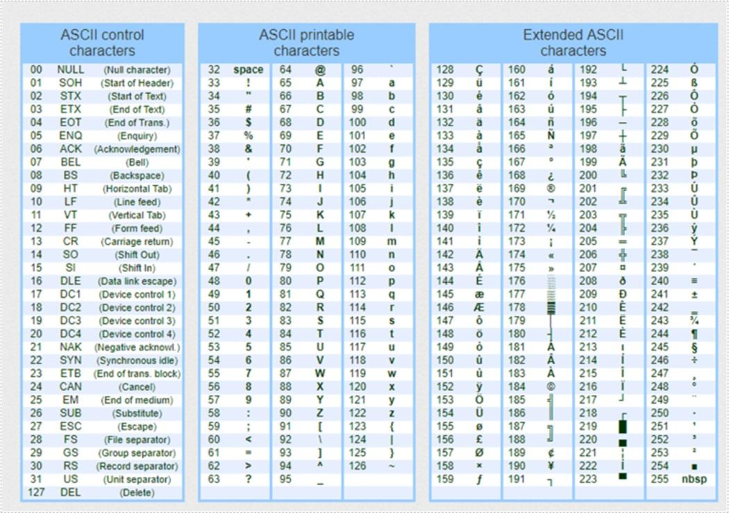
ASCII tabel

Slide 45
Karakters
Standaard werkt .Net met Unicode (UTF-16) encoding
Een ‘char’ is dus 2 bytes groot.
Initialiseren met ‘ ‘:
char a = 'a’;
Speciale karakters met een escape karakter: ‘\ ‘
char newLine = '\n';
char singleQuote = '\‘’;
We kunnen elk Unicode karakter voorstellen met hun hexadecimaal equivalent:
char phi = '\u0278';

Slide 46
string
Hoewel een string een reference type is, heeft dit type ook kenmerken van een value type:
De toekenning kan gebeuren door waarden en zonder een new:
string tekst = "Hallo iedereen!";
Een copy kopieert de inhoud en niet de referentie!
string copy = tekst; => copy krijgt de waarde "Hallo iedereen!";
Een logische vergelijking vergelijkt de waarden en niet de referentie:
string tekst = "Hallo iedereen!";
string copy = "Hallo iedereen!";
Console.WriteLine(tekst==copy); => True
MAAR een string kan ook null zijn !
string empty = null;
Alle escape karakters van een char zijn ook geldig in een string:
string tekst = "Hallo \"iedereen\"!"; => Hallo “iedereen”!

Slide 47
Het gebruik van een string object
Concatenatie:
Met een + operator: string concat = "hallo " + tekst;
De plus operator laat ook toe dat andere objecten gebruikt kunnen worden
In dit geval wordt de standaard ‘ToString()’ functie aangeroepen:
string concat = "hallo alle " + 5;
Interpolatie:
Interpolatie laat het toe om andere expressies te gebruiken binnen de string
Dit kan indien we de waarde laten voorafgaan door het $ teken:
short x =5;
string tekst = $"hallo alle {x}" ;
Gebruik van ‘literal value’ @ :
Laat geen escape karakters toe: string path = @"c:\documenten\tmp";
Laat toe om meerdere lijnen te gebruiken:
string path = @"dit is een string
met meerdere lijnen" ;

Slide 48
String functies
String functies
Het string object bevat verschillende functies om de string te manipuleren:
Bijvoorbeeld:
string tekst = $"hallo allemaal!" ;
string subString = tekst.Substring(6,4); => "alle«
Korte opdracht:
Zoek in de c# help online de verschillende string manipulatie functies op.

Slide 49
Labo
Creëer een console applicatie
Maak een string variabele met een lange tekst met meerdere lijnen
Maak een functie waar een lijst van woorden wordt teruggegeven die met deze karakters beginnen.
Al deze woorden moeten weergegeven worden met hoofdletters.
Gebruik de help functie om de verschillende functies van een string te bekijken.

Slide 50

Andere basis datatypes

Slide 51

Functies

